Slide 1

Acer aspire 3 (A315 – 57G)
Мой компьютер

Slide 2
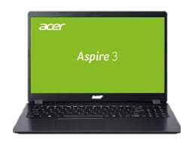
Введение
Ноутбук Acer Aspire 3 стильно выглядит и предоставляет в распоряжение владельца вычислительную мощь, которой достаточно для решения несложных повседневных задач.
Купить Acer Aspire 3 2019 можно порекомендовать тем, кто желает работать в тишине. Даже в пиковые моменты загруженности ноутбук работает довольно тихо.

Slide 3


Процессор и ОЗУ
Ноутбук имеет процессор Intel Core i5-1035G1 – это энергоэффективный четырехъядерный процессор для ноутбуков и ультратонких ноутбуков, принадлежащий к семейству Ice Lake-U, представленный в середине 2019 года на выставке Computex. В состав чипа входят, помимо четырех процессорных ядер Sunnycove (1-3.7 ГГц), встроенная видеокарта Gen 11 под названием UHD Graphics G1
Память DDR4 16GB обеспечивает повышенную производительность, улучшенную целостность данных и пониженное энергопотребление.
DDR4 достигает скорости до 2Гбит/с на контакт и потребляет меньше энергии, чем DDR3L

Slide 4



Графика
Intel UHD Graphics G1 (Ice Lake) - это видеопроцессор, встраиваемый в мобильные процессоры Intel десятого поколения, оно же Ice Lake (модели 10xxG1.) G1 уступает по скорости работы моделям G4 и G7
В ноутбуке установлен дополнительный 3D-ускоритель Nvidia GeForce MX330 - это дискретная мобильная видеокарта начального уровня. Это ноутбучная видеокарта на архитектуре Pascal и техпроцессе 16 нм, в первую очередь рассчитанная на геймеров. На ней установлено 2 Гб памяти GDDR5 на частоте 7 ГГц, и вкупе с 64-битным интерфейсом это создает пропускную способность 48.06 Гб/с.
Дисплей Full HD обеспечивает превосходное качество изображений и видео, а благодаря узкой рамке пользователю доступно больше экранного пространства. Технология Acer BlueLightShield™ позволяет снизить воздействие вредного синего света.

Slide 5
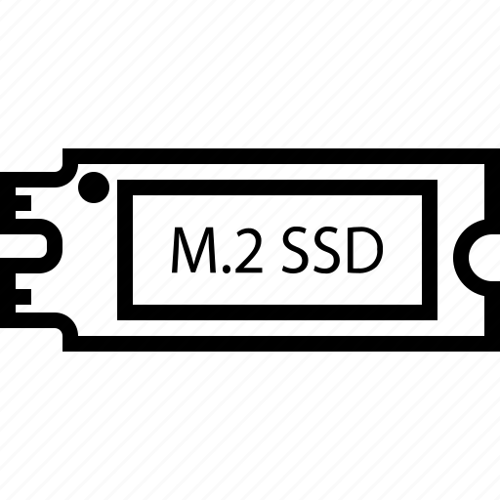

Хранилище
NVMe M2 PCIe SSD на 128GB обеспечит быструю работу необходимых программ и системы
Благодаря жесткого диска емкостью 1 ТБ у пользователей всегда будет достаточно места для рабочих документов, медиафайлов и всего остального.

Slide 6


Связь
Получайте актуальную информацию благодаря широким возможностям подключения. Модуль Wi-Fi 5 (802.11ac) обеспечивает быстрый доступ в Интернет.
Bluetooth 5.0 улучшенная скорость и больший диапазон. Другими словами, он работает быстрее и может работать на больших расстояниях, чем более старые версии Bluetooth.

Slide 7


Подключение
Благодаря наличию трех портов USB, а именно двух портов USB 3.2 Gen 1 и одному порту USB 2.0, вы будете готовы к любой ситуации, будь то подключение для показа презентации или использования новейших периферийных устройств. При необходимости в более широком экране ноутбук можно подключить к внешнему монитору с помощью порта HDMI®.

Slide 8
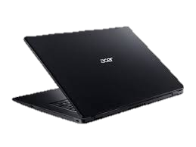
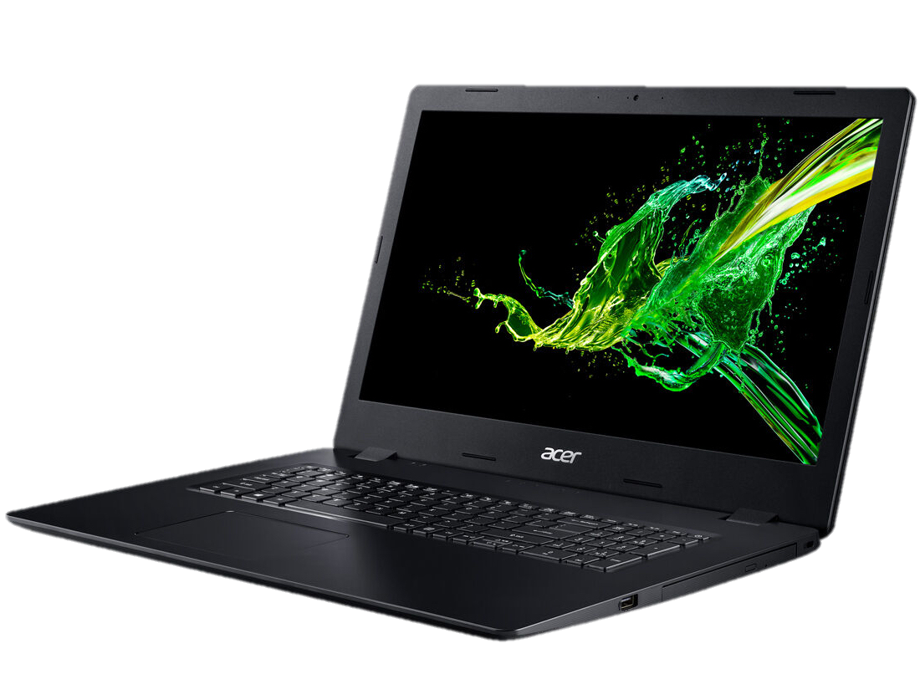
Дизайн
Практичная конструкция, чтобы обеспечивать больше портативности включает эргономичный шарнир, который втягивает дополнительный воздушный поток из-под ноутбука.

Slide 9
СПАСИБО ЗА ВНИМАНИЕ!

